Slide 1

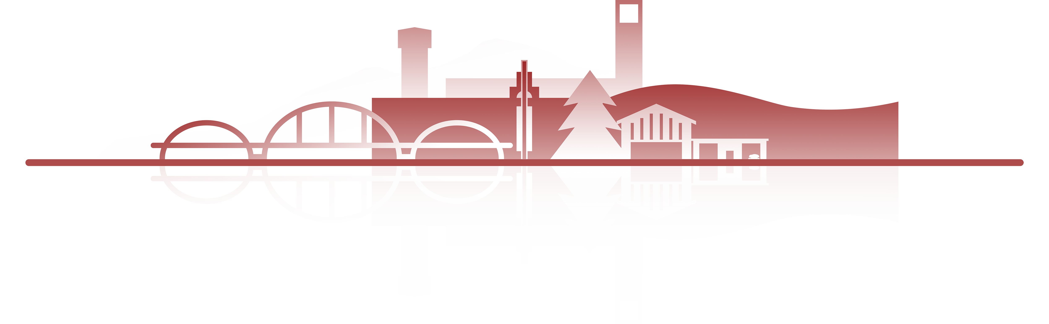
PTQ4ViT
孙兰博
时间：2023.11.10

Slide 2


01
目录
量化概念和意义
02
量化基础知识
CONTENTS
03
PTQ
04
PTQ4ViT

Slide 3
量化概念和意义
01

Slide 4


01
量化概念和意义
量化的概念：
量化就是将高精度（位宽）的浮点数转化为低精度（位宽）的整型数，从而在损失少量精度的情况下大大提升神经网络的效率和性能。反应在数值上就是将连续的数值离散化。
常见的量化：FP32->INT8（-128~+127）或UINT8（0~255）
大模型的特点

Slide 5
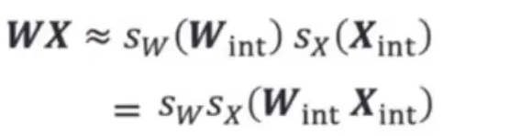
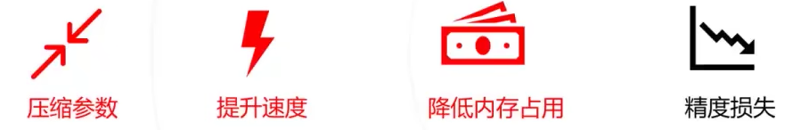
01
量化概念和意义
比如矩阵之间相乘：W（FP32）、X（FP32）
浮点域的计算转变为整数域的计算
量化的意义：
1.减少内存
2.加快计算速度
3.减少功耗和延迟

Slide 6
量化基础知识
02

Slide 7
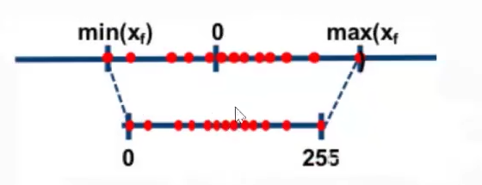
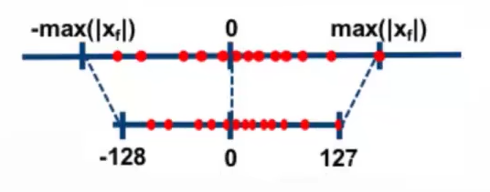
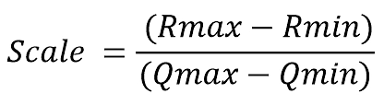
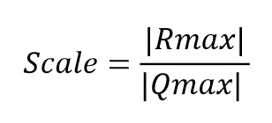
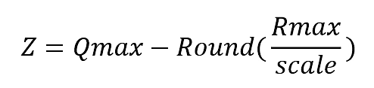
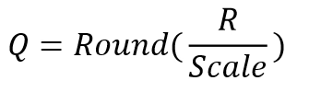
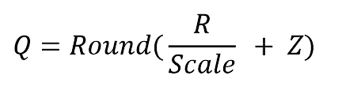


02
量化基础知识
非对称量化（偏移法）：
对称量化（最大绝对值对称法）：
scale:缩放因子（可以理解为一个比例值）
Z：偏移
Q：量化后低位宽的数
R：反量化回去的数
Round：取整函数

Slide 8
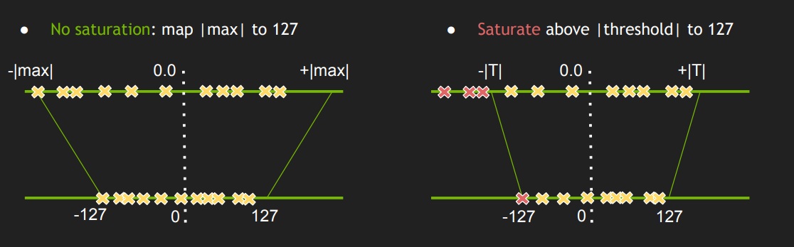
02
量化基础知识
做法：数据分布很不均匀的时候，那么把原始信息在映射之前就截断一部分，然后构成对称且分布良好的截断信息，再把这个信息映射到int8上去，那么就不会有动态范围资源被浪费了。
于是，问题就变成了：如何寻找最优的阈值T使得精度的损失最小？
（Tips：scale的选取往往和数据分布有关系，我们需要找到一个相对合适的scale，使量化前后数据分布差异最小）

Slide 9

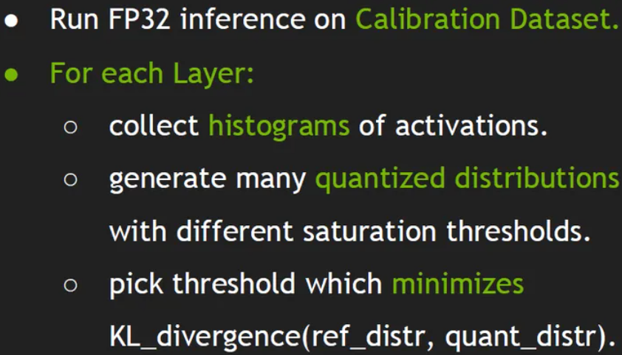
02
量化基础知识
NVIDIA的思路：计算KL散度
用相对熵来描述int8量化后的值分布跟f32的值分布之间的信息量丢失程度
相对熵：
知乎：https://zhuanlan.zhihu.com/p/58182172

Slide 10
PTQ
03

Slide 11
03
PTQ
PTQ流程
01
02
03
step1
step2
step3
首先在数据集上以FP32精度进行模型训练，得到训练好的模型（对于权重而言，在模型训练完成后数值就基本确定了）
使用小部分数据对FP32 模型进行calibration（校准），这一步主要是得到网络activation的数据分布特性；
根据step2中的数据分布特性，计算出网络各层、量化参数；
并对FP32模型进行量化得到INT8模型，并将其部署至推理框架进行推理

Slide 12
PTQ4ViT
04

Slide 13



04
PTQ4ViT贡献
贡献二
提出双均匀量化来处理特殊分布，可以在包括CPU和GPU在内的现有硬件设备上高效处理。
贡献一
贡献三
发现PTQ在视觉Transformer上的问题在于post-Softmax和post-GELU激活的特殊分布以及不准确的度量。
提出使用Hessian引导度量来确定最佳缩放因子，替代不准确的度量。

Slide 14
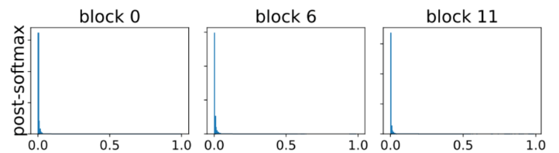
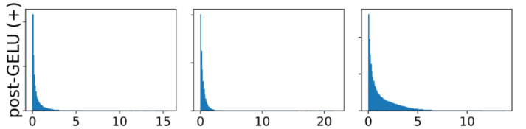
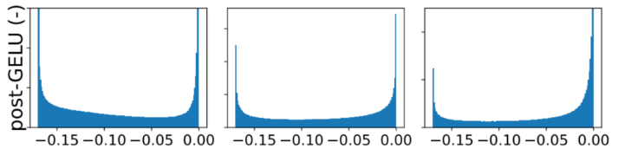
04
双均匀量化
Softmax和GELU之后的分布情况：
分布非常特殊！
大多数值非常接近零，只有少数值接近一
正负值高度不对称，负值具有非常小的分布范围

Slide 15
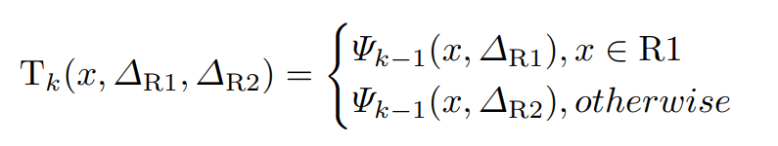
04
双均匀量化
双均匀量化具有两个量化范围，R1和R2，分别由两个缩放因子ΔR1和ΔR2控制
对于softmax之后的值：小值在R1中进行量化，大值在R2中进行量化
对于GELU之后的值：负值在R1中量化，正值在R2中量化
关于数据存储：
k位，最高有效位是范围标志，表示使用哪个范围，其他k-1位组成无符号数字，表示值，去除了符号位。

Slide 16
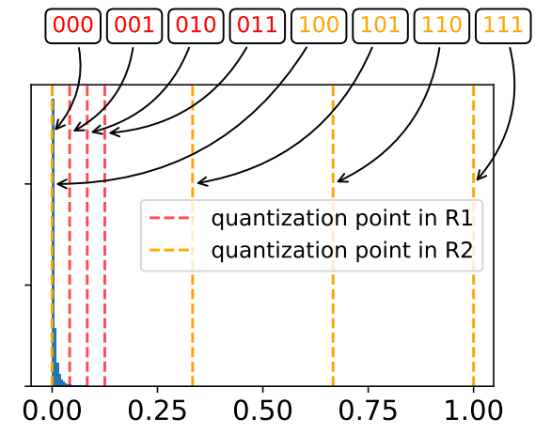
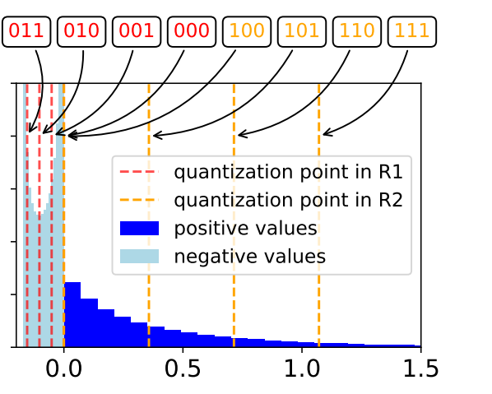
04
双均匀量化
softmax之后的三比特双均匀量化：
GELU之后的三比特双均匀量化：

Slide 17


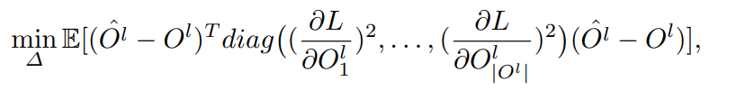
04
Hessian引导度量
ViT中的使用量化前后输出之间的距离作为确定缩放因子的度量标准
Hessian引导度量使用原因：通过做实验发现，Hessian引导度量所指示的最佳缩放因子更接近任务损失（CE）所指示的缩放因子。
量化对任务损失的影响可表示为：
目标是最小化该影响，根据逐层重构方法，可将该优化可以近似表示为：

Slide 18
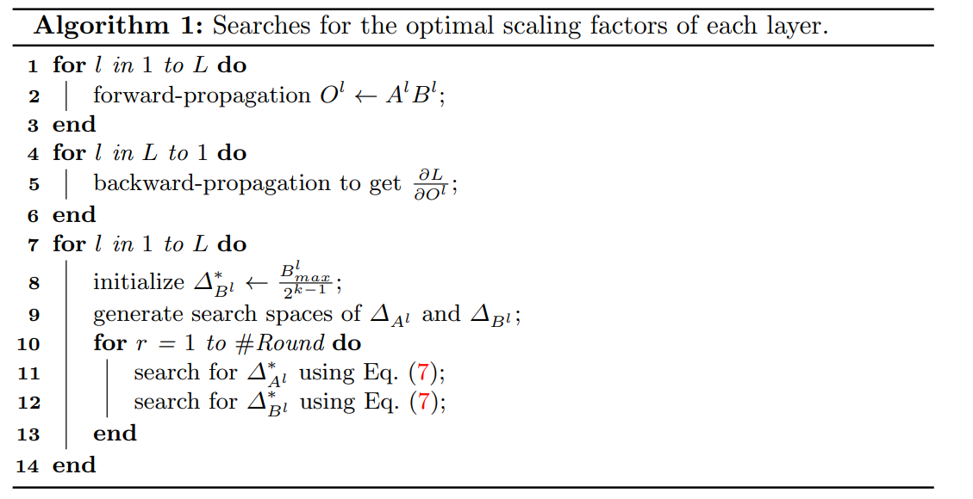
04
PTQ4ViT框架
Stage1:收集每一层在量化之前的输出和输出梯度
Stage2:逐层搜索最佳的缩放因子

Slide 19
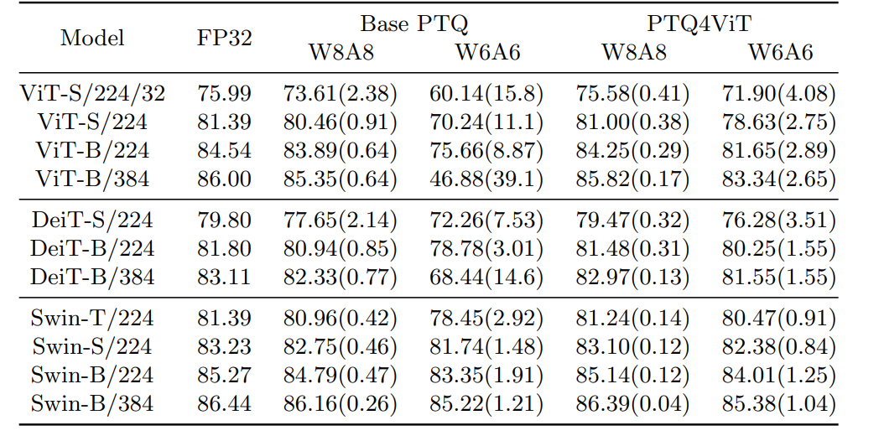
04
PTQ4ViT实验结果
在ImageNet分类任务上的结果:
1.基本PTQ在某些视觉Transformer上即使在8位量化时也导致了超过1%的准确度下降。
2.PTQ4ViT在8位量化时的准确度下降不到0.5%。对于6位量化，基本PTQ导致了较高的准确度下降（平均为9.8%），而PTQ4ViT实现了较小的准确度下降（平均为2.1%）

Slide 20
感谢观看 Thank you for watching

